Slide 1
TIẾNG VIỆT 1
Tập 1
Tuần 8
Bài 43: im – ip

Slide 2



Tập đếm

Slide 3
Xếp hàng

Slide 4
Bếp lửa

Slide 5
Cá chép vẽ nó làm vua . Gà nhí vẽ gà mẹ chăm lũ gà em.

Slide 6


im
ip

Slide 7

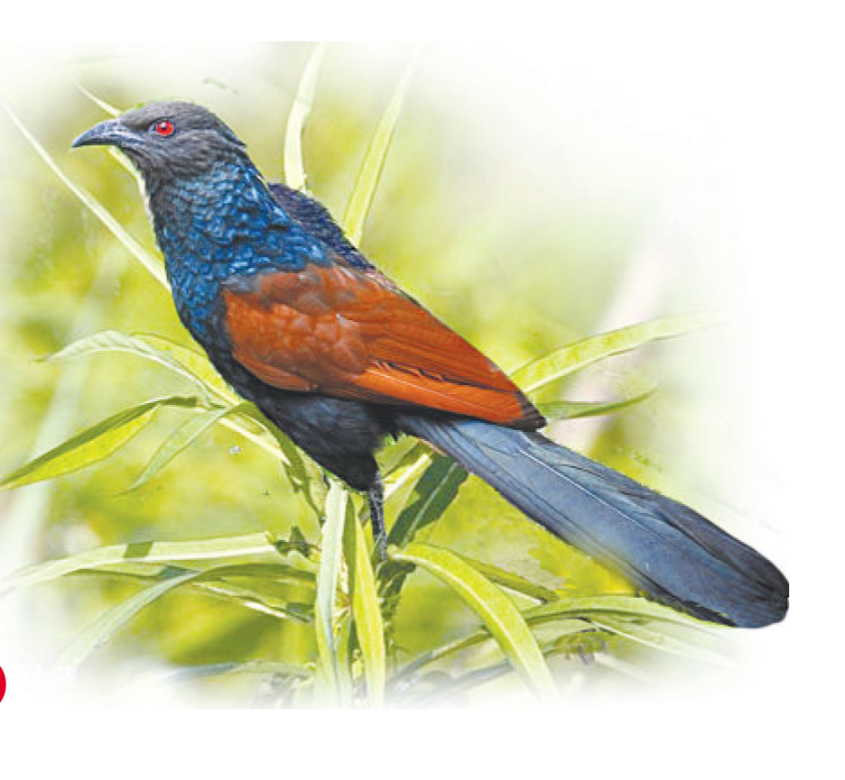

Slide 8

1. Làm quen
im
bìm
b
ìm
im
Bờ - im – bim – huyền- bìm
i
m
bìm bịp
bìm
ìm
i - mờ - im

Slide 9
ip
bịp
b
ịp
ip
Bờ - ip – bip – nặng- bịp
i
p
bìm bịp
bịp
ịp
i - pờ - ip

Slide 10

Bìm bịp

Slide 11
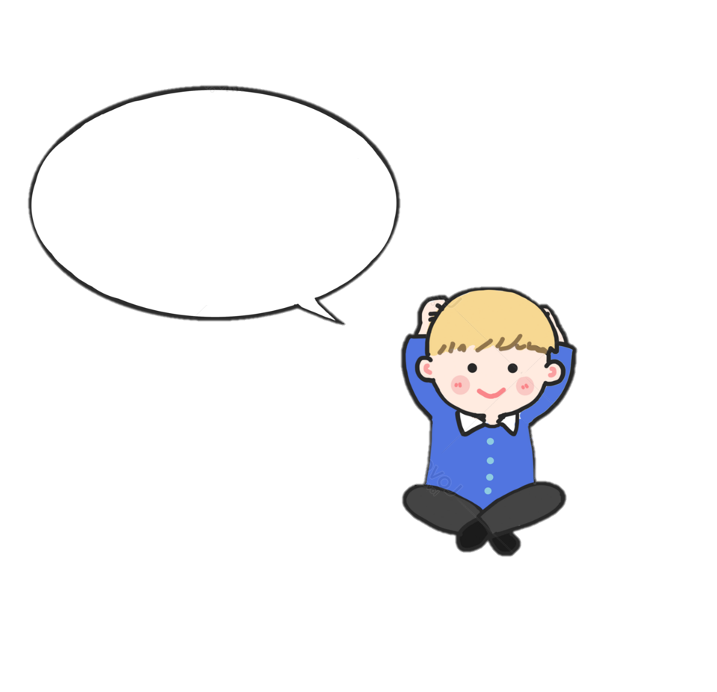
So sánh
i
im
ip
i

Slide 12


Cài bảng cài
im
ip
bìm bịp

Slide 13

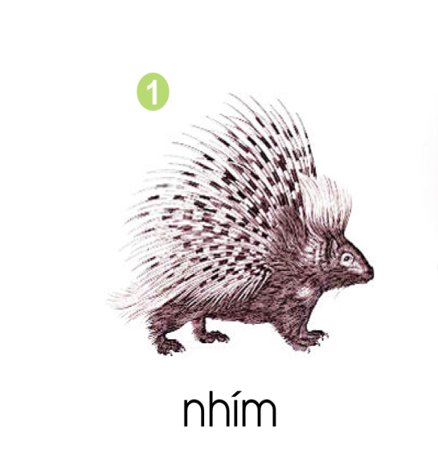
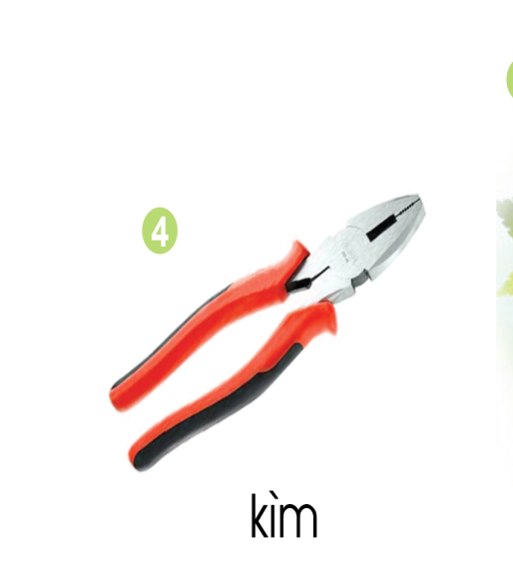
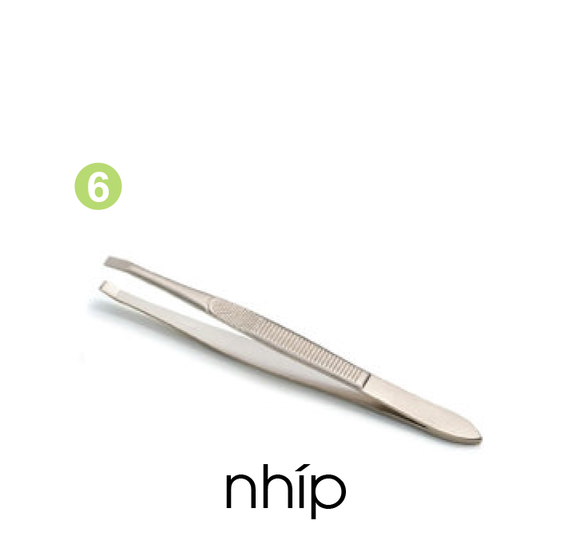
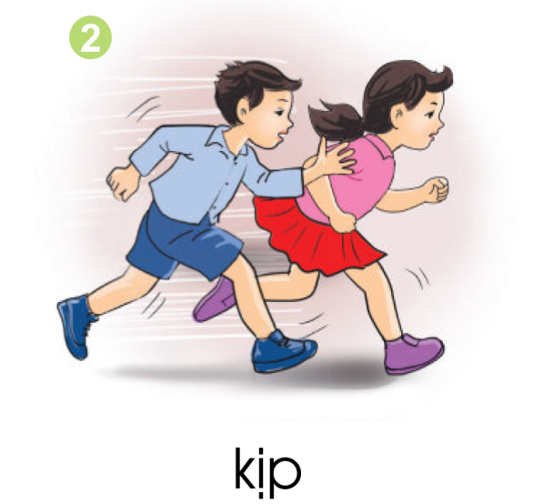
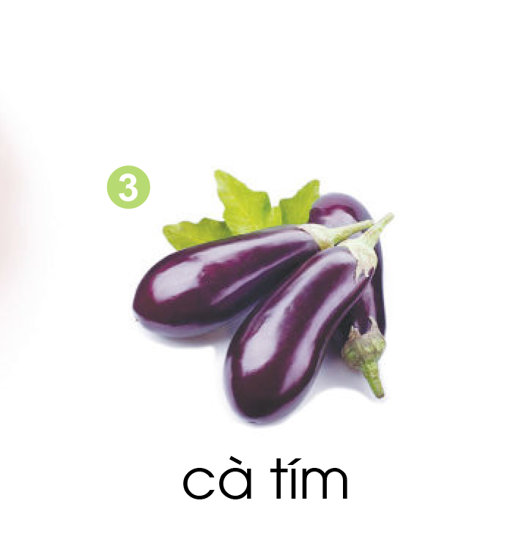
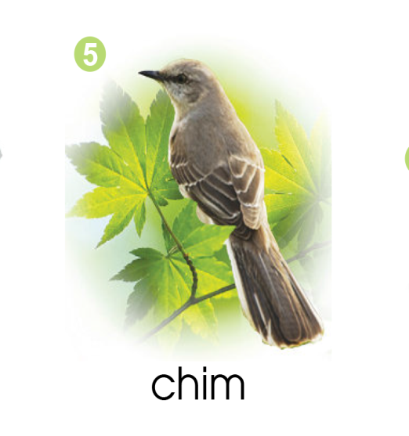
Tiếng nào có vần im? Tiếng nào có vần ip?
im
ip

Slide 14

Quan sát

Slide 15

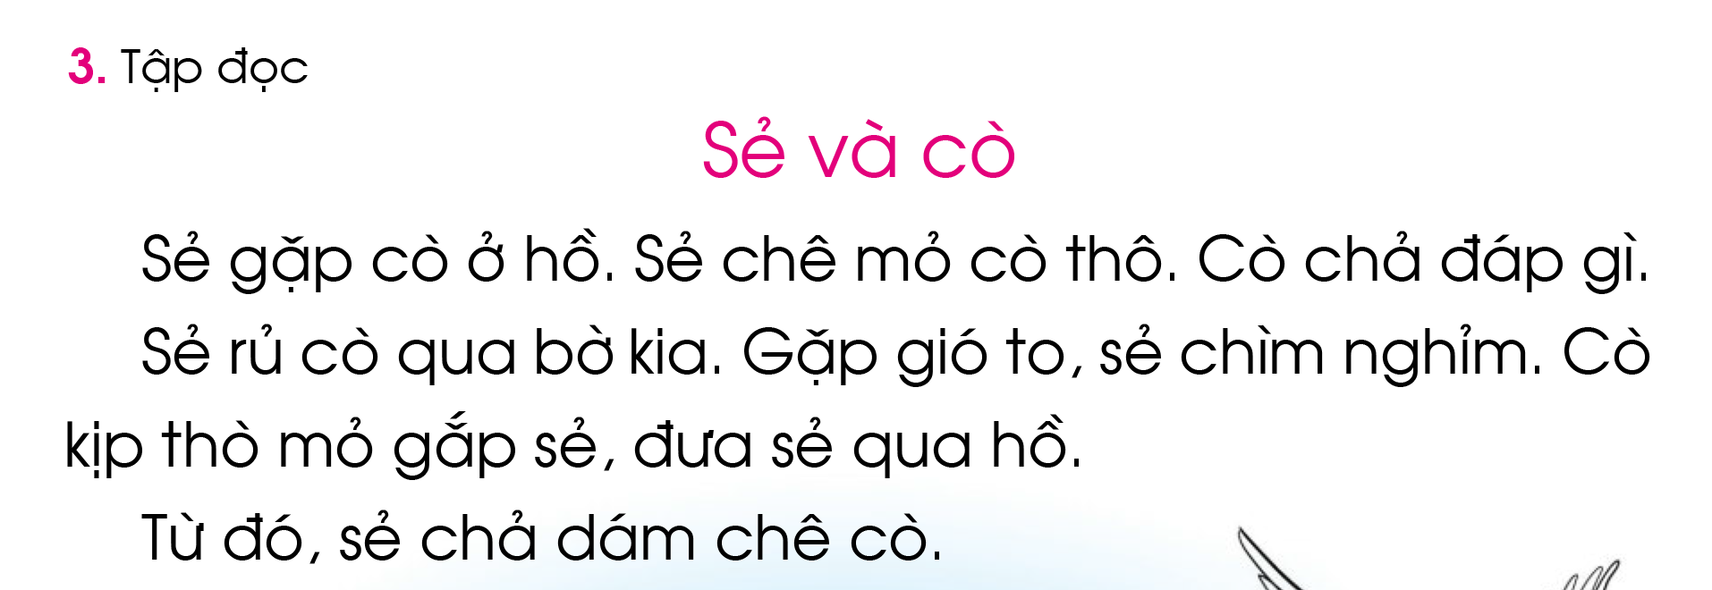
1
2
3
4
5
6
7

Slide 17
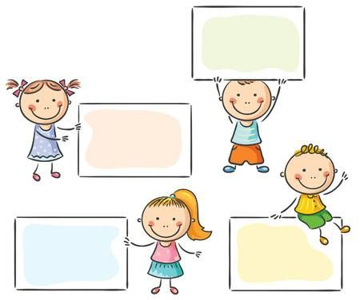
Luyện đọc từ ngữ
Thò mỏ gắp
Gặp gió to
Chìm nghỉm
Chả dám chê

Slide 18

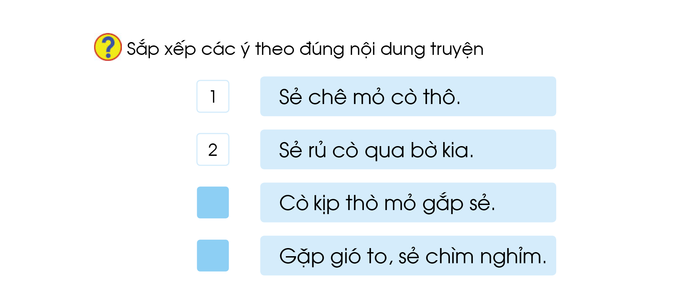


4
3

Slide 19

Tập viết

Slide 20

Viết bảng con

Slide 21

Quan sát

Slide 22



Độ cao 2 li là các con chữ: i,m
Độ cao 5 li là các con chữ: b
Độ cao 4 li là các con chữ: p

Slide 23


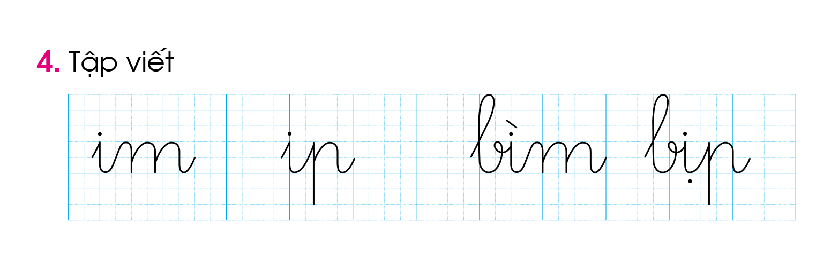

Slide 24
Hoc10 chúc các em học tốt!

